Slide 1
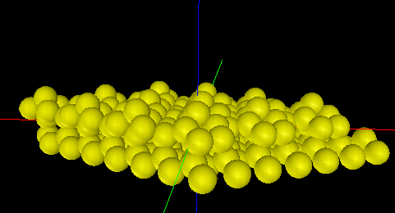
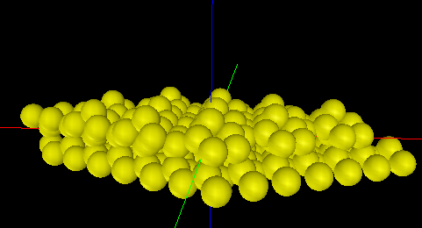
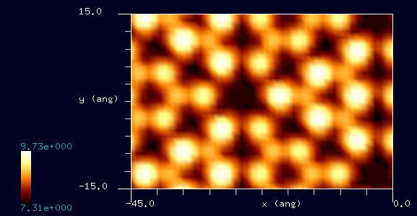
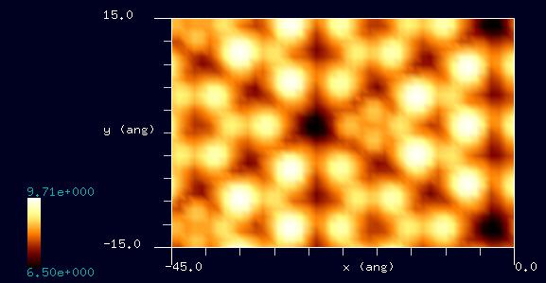
【DFTB】Si表面の欠陥のconstant current STMシミュレーション
シミュレートモデル
探針： Si₄H₉探針
試料： Si(111)-DAS構造
スキャンエリア：
45 Å x 30 Å
スキャンモード：
constant current,
探針バイアス： -1.0 V
電流値： 1000 nA
欠陥なし
defect
欠陥あり
欠陥なし
欠陥あり
最表面のSi原子の抜けたところに、2層目のSi原子の構造が現れた。
Notes:
DFTB_ConstCurrentSTM_Inorganic_011a
DFTB_ConstCurrentSTM_Inorganic_011b

